Slide 1



存储器管理

Slide 2

“640K ought to be enough for anybody.”
Bill Gates, chairman and founder of Microsoft, 1981

Slide 3
提 纲
4.1 存储器的层次结构
4.2 程序的装入和链接
4.3 对换
4.4 分配存储器

Slide 4
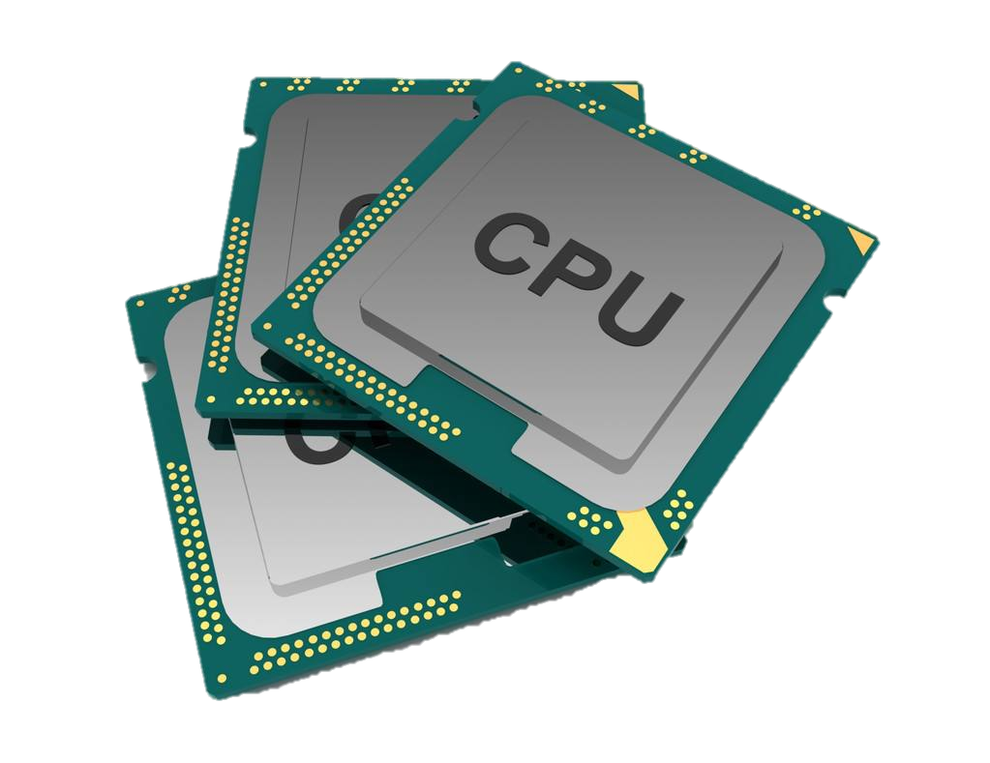
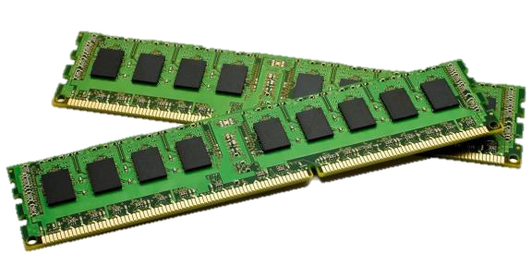
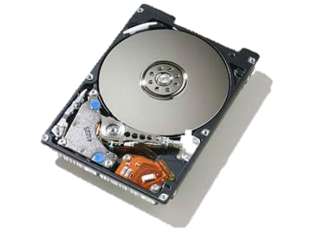
存储器的层次结构
寄存器和主存又被称为可执行存储器。
计算机对存储于可执行存储器中的信息的访问机制不同于存储于辅存中的信息。
对辅存中信息的访问需通过I/O，涉及到中断、设备驱动、及物理设备运行等。
1 | 多层结构的存储器系统
2 | 主存储器与寄存器
3 | 高速缓冲和磁盘缓冲
4 | 存储器管理
寄存器
高速缓冲
主存
磁盘缓冲
磁盘
可移动存储介质
CPU寄存器
主存
辅存

Slide 5
存储器的层次结构
1 | 多层结构的存储器系统
2 | 主存储器与寄存器
3 | 高速缓冲和磁盘缓冲
4 | 存储器管理
主存储器
用于保存进程运行时的程序和数据
对于微机系统和大中型机，容量为数十MB到数GB；对于嵌入式系统，容量为数十KB到数MB
CPU从主存读取指令和数据
CPU与外设交换信息要依托主存
为缓解CPU执行指令速度和主存访问速度的矛盾，引入寄存器和高速缓冲
寄存器
访问速度做快，完全与CPU协调工作，价格十分昂贵，容量不可能很大
长度一般以字为单位
对于微机系统和大中型机，可能有几十个甚至上百个；对于嵌入式系统，仅有几个到几十个

Slide 6
存储器的层次结构
1 | 多层结构的存储器系统
2 | 主存储器与寄存器
3 | 高速缓冲和磁盘缓冲
4 | 存储器管理
高速缓冲
容量大于或远大于寄存器，比内存小两到三个数量级左右，从几十KB到几MB
访问速度快于主存
将主存中经常访问的信息存放在高速缓冲，减少访问主存次数
磁盘缓冲
将一部分频繁使用的磁盘数据和信息，暂时存放在磁盘缓冲中，减少访问磁盘次数
不是实际存在的存储介质，利用主存的存储空间，暂存从磁盘读出或写入的信息

Slide 7
存储器管理的对象
存储器的层次结构
1 | 多层结构的存储器系统
2 | 主存储器与寄存器
3 | 高速缓冲和磁盘缓冲
4 | 存储器管理
本章介绍的是对内存的管理，对外存的管理在设备管理和文件管理中介绍
内存又分为ROM和RAM，ROM为固化只读的。因此操作系统的存储管理模块管理的是内存中的RAM
内存可以看作是以字或字节为单位的存储单元组成的数组，每个存储单元都有自己的地址
内存的作用：存储指令和数据。程序执行时，先加载到内存。CPU执行时，从内存取指令，分析指令，如需要则从内存取操作数。执行完毕后，存储运算结果到内存

Slide 8
存储器管理的功能
存储器的层次结构
1 | 多层结构的存储器系统
2 | 主存储器与寄存器
3 | 高速缓冲和磁盘缓冲
4 | 存储器管理
内存分配和回收：为每个进程分配内存空间，并在它们不需要时回收其占据的空间。方式:
静态分配：作业运行前一次性完成
动态分配：作业运行前和运行中逐步完成
内存保护：为防止内存中程序相互干扰，要设置地址空间访问权限（读、写、执行）和越界检查机制。
地址映射：将地址空间中的逻辑地址转化为内存空间中与之对应的物理地址。
内存扩充(逻辑扩充)：即在不改变实际内存容量情况下，借助大容量外存解决内存不足问题。

Slide 9
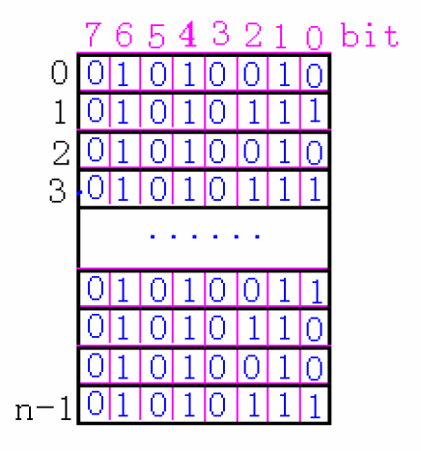
地址的概念
存储器的层次结构
1 | 多层结构的存储器系统
2 | 主存储器与寄存器
3 | 高速缓冲和磁盘缓冲
4 | 存储器管理
物理地址（内存地址，绝对地址，实地址，physical address）：把内存分成若干个大小相等的存储单元，每个单元给一个编号，这个编号称为物理地址。物理地址可直接寻址。
物理地址空间：物理地址的集合称为物理地址空间（内存空间），它是一个一维的线性空间。

Slide 10
地址的概念
存储器的层次结构
1 | 多层结构的存储器系统
2 | 主存储器与寄存器
3 | 高速缓冲和磁盘缓冲
4 | 存储器管理
逻辑地址（相对地址，虚地址，logical address）：一个源程序经编译、链接而形成可装入程序，其地址是从“0”开始的，程序中的其它地址都是相对于起始地址计算的，故称相对地址。
地址空间：由逻辑地址所形成的地址范围。可能是线性的，也可能是多维的。

Slide 11
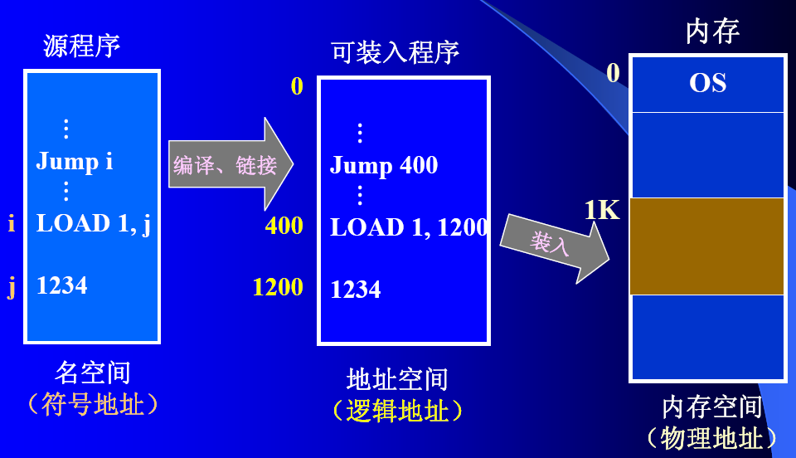
地址的概念
存储器的层次结构
1 | 多层结构的存储器系统
2 | 主存储器与寄存器
3 | 高速缓冲和磁盘缓冲
4 | 存储器管理
问题：
用户编程空间地址==>逻辑地址虚概念
内存地址==>物理地址实概念
执行程序时如何实现二者之间的转换？

Slide 12
地址的概念
存储器的层次结构
1 | 多层结构的存储器系统
2 | 主存储器与寄存器
3 | 高速缓冲和磁盘缓冲
4 | 存储器管理
地址映射(address mapping)：将用户程序中的逻辑地址转换为运行时由机器直接寻址的物理地址。有时也称为地址变换、地址重定位。
当程序装入内存时，操作系统要为该程序分配一个合适的内存空间，由于程序的逻辑地址与分配到内存物理地址不一致，而CPU执行指令时，是按物理地址进行的，所以要进行地址转换。

Slide 13
提 纲
4.1 存储器的层次结构
4.2 程序的装入和链接
4.3 对换
4.4 分配存储器

Slide 14
程序的装入和链接
将用户源程序变为可在内存中执行的程序，要经过以下几步
编译
链接
装入
由编译程序(Complier)将用户源代码编译成若干个目标模块(Object Module)。
由链接程序(Linker)将编译后形成的目标模块以及它们所需要的库函数，链接在一起，形成一个装入模块(Load Module)。
由装入程序(Loader)将装入模块装入内存。

Slide 15
程序的装入和链接
程序执行示例
1 # i n c l u d e <sp> < s t d i o . h > \n \n
35 105 110 99 108 117 100 101 32 60 115 116 100 105 111 46
2 i n t <sp> m a i n ( ) \n {\n <sp> <sp> <sp> <sp>
104 62 10 10 105 110 116 32 109 97 105 110 40 41 10 123
4 p r i n t f ( " h e ll o , <sp> w o r l d \ n " ) ; \n }
10 32 32 32 32 112 114 105 110 116 102 40 34 104 101 108
108 111 44 32 119 111 114 108 100 92 110 34 41 59 10 125
Figure 1.2: The ASCII text representation of hello.c.
1 #include <stdio.h>
2 int main()
3 {
4 printf("hello, world\n");
5 }
Figure 1.1: The hello program.

Slide 16
程序的装入和链接
程序执行示例

Slide 17
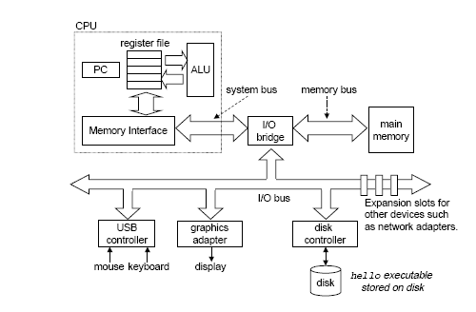
程序的装入和链接
程序执行示例

Slide 18
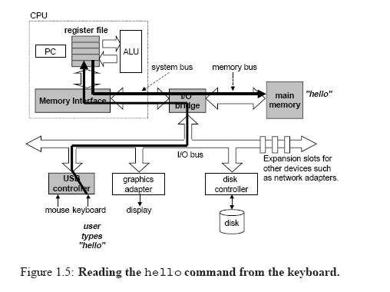
程序的装入和链接
程序执行示例

Slide 19
程序的装入和链接
程序执行示例

Slide 20
程序的装入和链接
程序执行示例

Slide 21
程序的装入和链接

Slide 22
程序的装入和链接
程序的装入
程序的链接
绝对装入
可重定位装入
动态运行时装入
1.绝对装入(absolute loading)
在可执行文件中指定内存地址，装入时直接定位在上述(即文件中记录的地址)内存地址。逻辑地址和物理地址完全相同。
优点：装入过程简单，实现容易。
缺点：过于依赖于硬件结构，不适于多道程序系统。

Slide 23
程序的装入和链接
程序的装入
程序的链接
绝对装入
可重定位装入
动态运行时装入
2. 可重定位装入(relocation loading)
编译程序所生成的目标模块中采用逻辑地址，根据当前内存情况，将装入模块装入到适当位置。地址映射是在装入模块装入内存时一次性进行的，即采用静态重定位。
优点：不需硬件支持，可以装入有限多道程序
缺点：一个程序通常需要占用连续的内存空间，程序装入内存后不能移动。不易实现共享

Slide 24
程序的装入和链接
程序的装入
程序的链接
绝对装入
可重定位装入
动态运行时装入
将装入模块装入内存后，会使装入模块中逻辑地址与实际装入内存的物理地址不同！

Slide 25
程序的装入和链接
程序的装入
程序的链接
绝对装入
可重定位装入
动态运行时装入
把装入时对目标程序中指令和数据的修改过程称为重定位
地址变换在装入时一次完成，以后不再改变，称为静态重定位

Slide 26
程序的装入和链接
程序的装入
程序的链接
绝对装入
可重定位装入
动态运行时装入
3. 动态运行时装入(dynamic run-time loading)
在运行过程中，程序在内存中的位置可能经常要改变！
将装入模块原样装入内存，而地址映射工作推迟到程序真正执行时才进行，即采用动态重定位。
动态重定位：地址变换过程是在程序执行期间，随着对每条指令和数据的访问而自动进行的。
须获得硬件地址变换机构的支持。
允许程序在运行期间在内存中移动。

Slide 27
程序的装入和链接
程序的装入
程序的链接
绝对装入
可重定位装入
动态运行时装入
优点：
OS可以将一个程序分散存放于不连续的内存空间，可以移动程序，有利用实现共享。
能够支持程序执行中产生的地址引用，如指针变量（而不仅是生成可执行文件时的地址引用）。
缺点：需要硬件支持，OS实现较复杂。

Slide 28
程序的装入和链接
程序的装入
程序的链接
绝对装入
可重定位装入
动态运行时装入

Slide 29
程序的装入和链接
程序的装入
程序的链接
链接程序的功能是将经过编译或汇编后得到的一组目标模块以及它们所需要的库函数，装配成一个完整的装入模块。
实现链接的方式有三种（链接时间不同）：
1.静态链接
2.动态链接(装入时)
3.动态链接(运行时）

Slide 30
程序的装入和链接
程序的装入
程序的链接
静态链接
装入时动态链接
运行时动态链接
链接时，把各目标模块及所需的库函数，链接成一个完整的装配模块，不再分开

Slide 31
程序的装入和链接
程序的装入
程序的链接
静态链接
装入时动态链接
运行时动态链接
静态链接是在生成可执行文件时进行的。在目标模块中记录符号地址(symbolic address)，而在可执行文件中改写为指令直接使用的数字地址。

Slide 32
程序的装入和链接
程序的装入
程序的链接
静态链接
装入时动态链接
运行时动态链接
动态链接
程序由多个文件（模块）组成，在装入或运行时临时进行链接。通常被链接的共享代码称为动态链接库(DLL, Dynamic-Link Library)或共享库(shared library)
根据链接发生时机的不同，又分为了装入时链接（Load-time Dynamic Linking)和运行时动态链接（Run-time Dynamic Linking)
由于运行时动态链接具有更高的灵活和有效性，所以成为目前流行的方式

Slide 33
程序的装入和链接
程序的装入
程序的链接
静态链接
装入时动态链接
运行时动态链接
目标模块是在装入内存时，边装入边链接的
装入时动态链接方式有以下优点：
1、便于修改和更新
2、便于实现对目标模块的共享

Slide 34
程序的装入和链接
程序的装入
程序的链接
静态链接
装入时动态链接
运行时动态链接
将对某些模块的链接推迟到执行时才执行，亦即，在执行过程中，当发现一个被调用模块尚未装入内存时，立即由OS去找到该模块并将之装入内存， 把它链接到调用者模块上
凡在执行过程中未被用到的目标模块，都不会被调入内存和被链接到装入模块上，这样不仅可加快程序的装入过程，而且可节省大量的内存空间

Slide 35
程序的装入和链接
程序的装入
程序的链接
静态链接
装入时动态链接
运行时动态链接
1.装入时动态链接(Windows为例) ，在装入应用模块时，根据输入库将DLL输出函数链进应用中，可直接调用。
2.运行时动态链接(Windows为例)
在Application中用LoadLibrary or LoadLibraryEx函数在运行时装入DLL。
例如：有c:\\test\\debug\\dbdll.dll动态链接程序，要调用其中的函数choose。
则在程序中可安排：
hLibrary=LoadLibrary(“c:\\test\\debug\\dbdll.dll”);
CallProc=(ALLPROC)GetProcAddress(hLibrary,“choose”）；
res=(char *)(*CallProc)(tt3);
所以是通过函数指针来调用输出函数的。

Slide 36
程序的装入和链接
程序的装入
程序的链接
静态链接
装入时动态链接
运行时动态链接
动态链接库的优点
（1）节省内存，减少swapping，只要各进程（使用同一个DLL）把DLL安装在相同的基地址，则只要一个DLL拷贝。
（2）DLL中的函数改变时，Application不需要重新编译链接，只要函数参数，调用方式，返回值不变。静态链接时必须重新编译链接。
（3）不同开发工具中可调用同一个DLL，只要按照相同的调试方式，如用VC++开发的DLL可以在PB，Delphi等中调用。
（4）用运行时动态链接可以使本次不用的函数不链接。
当进程需DLL时，若DLL不存在，在Load_time动态链接时，进程终结并给出出错信息，但在Run_time动态链接时，因DLL并不包含在应用中，故进程不会终结。

Slide 37
程序的装入和链接
程序的装入
程序的链接
静态链接
装入时动态链接
运行时动态链接
动态链接库的缺点
链接开销：增加了程序执行时的链接开销；
管理开销：程序由多个文件组成，增加管理复杂度。

Slide 38
提 纲
4.1 存储器的层次结构
4.2 程序的装入和链接
4.3 对换
4.4 分配存储器

Slide 39
多道程序环境下的对换(Swapping)技术
又称交换技术
最早用于MIT的单用户分时系统CTSS，系统分时运行多个程序
所谓“对换”， 是指把内存中暂时不能运行的进程或者暂时不用的程序和数据，调出到外存上，以便腾出足够的内存空间，再把已具备运行条件的进程或进程所需要的程序和数据，调入内存。对换是提高内存利用率的有效措施。

Slide 40

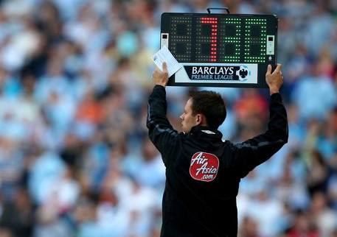
多道程序环境下的对换(Swapping)技术

Slide 41
对换(Swapping)
进程暂时不能执行的可能原因：处于阻塞状态或低优先级（确保高优先级程序执行）
以整个进程为单位，称之为“整体对换”或“进程对换”；（中级调度）
以“页”或“段”为单位的，则属于“部分对换”，主要用于实现请求分页或分段式存储管理
目标：解决小主存分区大作业的矛盾——利用辅存

Slide 42
进程对换
常用于多道程序系统或小型分时系统中，与分区存储管理配合使用；
原理：暂停执行内存中的进程，将整个进程的地址空间保存到外存的交换区中（换出swap out），而将外存中由阻塞变为就绪的进程的地址空间读入到内存中，并将该进程送到就绪队列（换入swap in）；
优点：增加并发运行的程序数目，并且给用户提供较快的响应时间；换入和换出由操作系统完成，对用户完全透明；
缺点：对换入和换出的控制增加处理机开销；程序整个地址空间都进行传送，没有考虑执行过程中地址访问的统计特性。

Slide 43
对换空间的管理目标
对换空间：在具有对换功能的OS中，通常都在外存上设置了对换区。如UNIX中的SWAP分区。磁盘空间分为文件区和对换区；
文件区用来存放文件，访问频率较低。目标首先是提高存储空间利用率，其次是提高访问速度。因此多采用离散分配方式；
对换空间较小，存放换出进程。由于对换频率较高，对换空间管理目标首先是提高换入换出速度，其次是提高存储空间利用率。故采用连续分配方式，较少考虑外存中的碎片问题。

Slide 44
对换空间的管理的数据结构
对换空间管理中使用的数据结构和算法类似于动态分区管理：
数据结构：空闲分区表或空闲分区链
分配：进行连续分配，可采用首次适应算法、循环首次适应算法、最佳适应算法和最坏适应算法
回收：根据邻接的不同方式，也具有四种不同的回收方式

Slide 45
进程的换入和换出
当系统内核因执行某些操作发现内存不足时，会调用对换程序或者唤醒对换进程，该进程的主要任务是实现进程的换入和换出

Slide 46

进程的换出
1、选出将要被换出的进程
首先选择处于阻塞或睡眠状态的进程，若上述进程有多个，则选择优先级最低的（某些系统中，还可能与驻留时间有关）；如果无阻塞进程，内存却不满足要求，则需要选择优先级低或驻留时间短的就绪进程
2、换出进程
换出时，只换出非共享的程序和数据段。对于共享的，将其引用计数器减1，只有当该计数器为0时，才允许换出。
申请对换空间，将程序和数据写入对换区；
释放内存空间，修改PCB和内存分配表。

Slide 47
进程的换入
检查PCB集合中的所有进程的状态
找到“就绪且换出”的进程。如果有多个，找出优先级高的或者换出时间最久的
根据进程大小为其申请内存空间。若成功，则直接将进程换入；若失败，则将先引起其它进程的换出，然后再将该进程换入
若还有其他进程待换入，则重复上述过程

Slide 48
进程的对换例子
UNIX系统的早期版本采用分页存储管理，进程的存储映象可以在内存和交换区之间传递，称为对换
UNIX 第6、7版采用对换
在目前的一些UNIX系统中，采用请求分页存储管理，也就是采用虚拟存储技术，称为请求调页
UNIX SYSTEM Ⅴ采用请求调页（请求分页）。以后的UNIX系统的各种版本均采用了请求调页技术

Slide 49
对换区管理例子
UNIX系统对换空间的管理

Slide 50
对换区管理例子
UNIX系统对换空间的管理
对换存储管理的数据结构
系统设置了两个相同的结构：
coremap内存空闲区表
swapmap对换区空闲区表
空闲区的分配采用最佳适应法。
程序是：malloc(map,size)
空闲区回收程序：
mfree(map, size, aa)
map: 内存（或对换区）；size: 大小；aa: 释放区首址

Slide 51
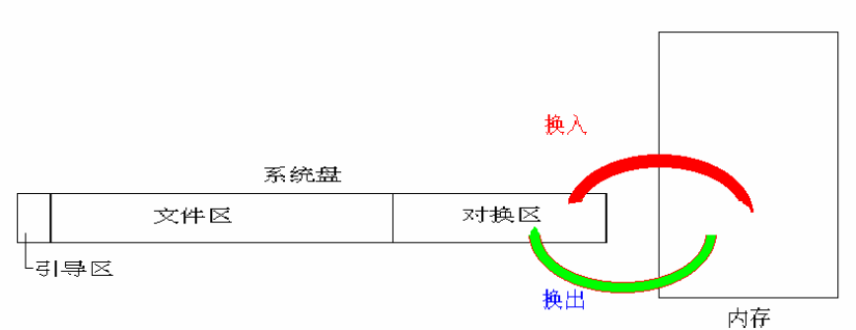
进程的换入和换出
UNIX系统对换进程
对换进程就是0号进程，它是一个永远处于核心态的进程。其任务是将进程的映象在内存和对换区之间传递

Slide 52
进程的换入和换出
UNIX系统对换进程
（一）进程换入
当内存空闲时，0号进程将对换区中处于就绪状态的进程的映象调入内存，直到内存满，或者是对换区中已经没有处于就绪状态的进程。
调入就绪进程的依据是进程在对换区中驻留的时间，每次调入一个在对换区中驻留时间最长的进程映象进入内存

Slide 53
进程的换入和换出
UNIX系统对换进程
（二）进程换出
当内存空间不足时，0号进程将内存中的某些进程换到对换区
不能换出的进程是核心态的进程（UNIX核心）、处于创建状态的进程、上锁的进程，在内存中驻留时间不足的就绪进程
换出的顺序是：处于睡眠状态的进程、暂停状态的进程
若无以上这两类进程，就是处于就绪状态的进程
按就绪状态的进程在内存中驻留时间从长到短的顺序依次调出内存，直到内存中无进程可调出为止

Slide 54
提 纲
4.1 存储器的层次结构
4.2 程序的装入和链接
4.3 对换
4.4 分配存储器

Slide 55
分配存储器
单一连续分配
固定分区分配
连续分配
动态分区分配
分配存储器
可重定位分区分配
分页存储管理方式
离散分配
分段存储管理方式

Slide 56
分配存储器
连续分配方式
离散分配方式
连续分配是指为一个用户程序分配空间的时候，将所有程序装入到一段连续的物理内存中。在早期（20世纪60-70年代）的操作系统中，这种分配内存的方式曾经被广泛的使用。
单一连续分配
固定分区分区
动态分区分配
动态重定位分区分配

Slide 57
分配存储器
连续分配方式
离散分配方式
单一连续分配
固定分区分配
动态分区分配
动态重定位分配
这是最简单的一种存储管理方式，但只能用于单用户、单任务的操作系统中。
内存分为以下两个分区：系统区和用户区。操作系统使用系统区；应用程序装入到用户区，可使用用户区全部空间

Slide 58

分配存储器
00000
内存布局
00400
OS区
常驻内存
(640)
实例:
DOS
内存管理
TPA
暂驻程序区
A0000
128K
保留区或高位内存
(384K)
256K
100000
110000
64K
扩展存储区XMS
FFFFFF

Slide 59
分配存储器
连续分配方式
离散分配方式
单一连续分配
固定分区分配
动态分区分配
动态重定位分配
最简单，适用于单用户、单任务的OS
基本思想
主存用户区全部归一个用户使用
没有共享
分配与回收
从用户区起始位置开始分配
独占使用/ 全部回收
地址映射
采用基址重定位寄存器

Slide 60
分配存储器
连续分配方式
离散分配方式
单一连续分配
固定分区分配
动态分区分配
动态重定位分配
存储保护：判断地址值和界限寄存器的值
优点：简单，易于管理
缺点：对要求内存空间少的程序，造成内存浪费；程序全部装入，很少使用的程序部分也占用内存---内存浪费严重。
适用领域:单片机，个人机，专有系统，某些嵌入式系统

Slide 61
分配存储器
连续分配方式
离散分配方式
单一连续分配
固定分区分配
动态分区分配
动态重定位分配
固定分区式分配，是最早使用的一种可运行多道程序的存储管理方式。它将内存空间划分为若干个固定大小的区域。OS占一区,其余每个分区中可以装入一道作业
为了便于内存分配，系统需建立一张分区使用表。当有一用户程序要装入时，从表中找出一个能满足要求的、尚未分配的分区分配给该程序，然后修改分区使用表

Slide 62
分配存储器
连续分配方式
离散分配方式
单一连续分配
固定分区分配
动态分区分配
动态重定位分配
特点：适用于多道程序系统和分时系统，支持多个程序并发执行

Slide 63
分配存储器
连续分配方式
离散分配方式
单一连续分配
固定分区分配
动态分区分配
动态重定位分配
1、分区划分的方法，有两种方式：
分区大小相等：适合于多个相同程序的并发执行（处理多个类型相同的对象）。缺乏灵活性。
分区大小不等：多个小分区、适量的中等分区、少量的大分区。根据程序的大小，分配当前空闲的、适当大小的分区

Slide 64
分配存储器
连续分配方式
离散分配方式
单一连续分配
固定分区分配
动态分区分配
动态重定位分配
1、分区划分的方法，有两种方式：

Slide 65
分配存储器
连续分配方式
离散分配方式
单一连续分配
固定分区分配
动态分区分配
动态重定位分配
2、内存分配与回收
数据结构：分区使用表，用来记录每个分区的起始地址、大小和状态（是否已分配）。
分配：当一用户程序要装入时，由内存分配程序检查分区使用表，寻找空闲的满足大小要求的分区，分配给程序，并修改相应的状态（已分配）；若找不到，则不分配。（算法流程图见下页）
回收：当进程撤消时，释放其占用的分区，将该分区的状态修改为空闲。

Slide 66
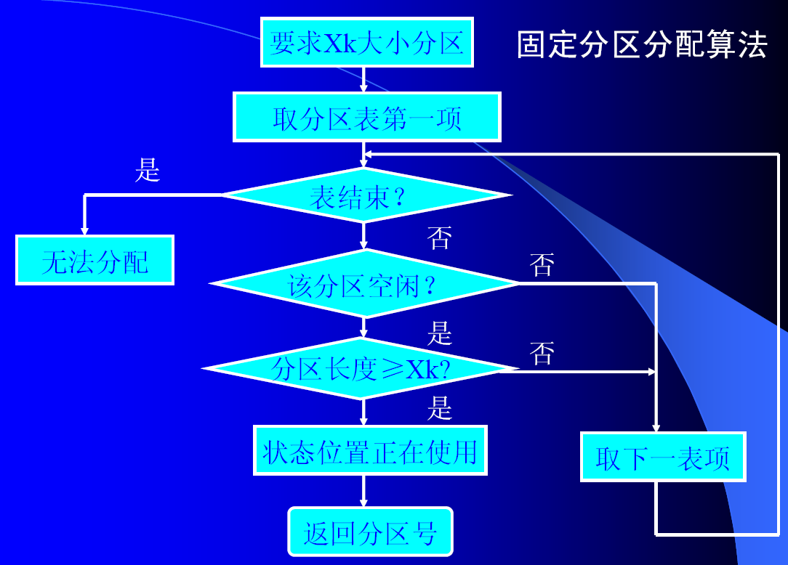
分配存储器
连续分配方式
离散分配方式
单一连续分配
固定分区分配
动态分区分配
动态重定位分配

Slide 67
分配存储器
连续分配方式
离散分配方式
单一连续分配
固定分区分配
动态分区分配
动态重定位分配

Slide 68
分配存储器
连续分配方式
离散分配方式
单一连续分配
固定分区分配
动态分区分配
动态重定位分配
优点：
易于实现，开销小。
缺点：
内碎片造成浪费
分区总数固定，限制了并发执行的程序数目。
信息共享困难
不适合大程序运行
适用领域
特定领域

Slide 69
分配存储器
连续分配方式
离散分配方式
单一连续分配
固定分区分配
动态分区分配
动态重定位分配
固定分区主存利用率不高，使用不灵活，所以出现了可变分区
改变“呆板”的分区固定为对进程特性的自适应
按进程的大小动态划分分区大小（分区大小、数目可变）

Slide 70
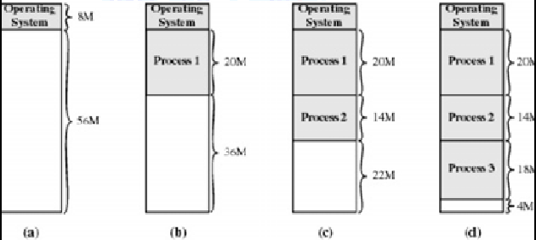
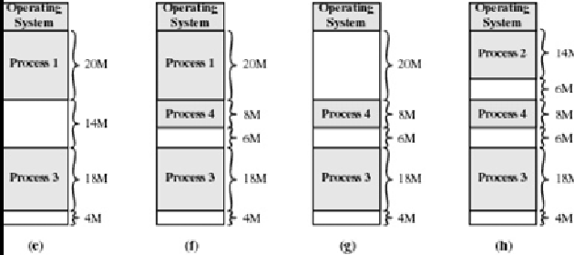
分配存储器
连续分配方式
离散分配方式
单一连续分配
固定分区分配
动态分区分配
动态重定位分配
需要解决三个方面的问题：
1 分区分配中所用的数据结构
2 分区的分配算法
3 分区的分配和回收操作

Slide 71
分配存储器
连续分配方式
离散分配方式
单一连续分配
固定分区分配
动态分区分配
动态重定位分配
1. 分区分配中的数据结构
空闲分区表
–每个空闲分区占用一个表项
–分区表的表项中包含分区号、分区始址及分区大小等表目
–表长不易确定
–占用额外内存
空闲分区链表
–利用各空闲分区自身的单元组成双向链表
–操作速度较慢
–克服了空闲分区表的缺点

Slide 72
分配存储器
连续分配方式
离散分配方式
单一连续分配
固定分区分配
动态分区分配
动态重定位分配

Slide 73
分配存储器
连续分配方式
离散分配方式
单一连续分配
固定分区分配
动态分区分配
动态重定位分配

Slide 74
分配存储器
连续分配方式
离散分配方式
单一连续分配
固定分区分配
动态分区分配
动态重定位分配
2. 分区分配算法
把一个新作业装入内存中，须按照一定的分配算法，从空闲分区表或者空闲分区链表中，选择一分区分配给该作业
常用到的分配算法有：
首次适应算法(first-fit)
下次适应算法(next-fit) 即循环首次适应法
最佳适应算法(best-fit)
最坏适应算法(worst-fit)

Slide 75
分配存储器
连续分配方式
离散分配方式
单一连续分配
固定分区分配
动态分区分配
动态重定位分配
3. 分区分配操作
1) 分配内存
按某种分配算法寻找某个空闲分区，其大小需大于或等于程序的要求。
若是大于要求，则将该分区分割成两个分区，其中一个分区为要求的大小并分配出去，而另一个分区仍留在空闲分区链（表）。
注意：一般系统中，都会设置一个size值，当剩余分区的大小小于该size时，则不会再对找到的分区进行分割，而直接将其整个分配出去。所以，这里的“等于”实质上是指0<=空闲分区大小−请求分区大小<=size

Slide 76
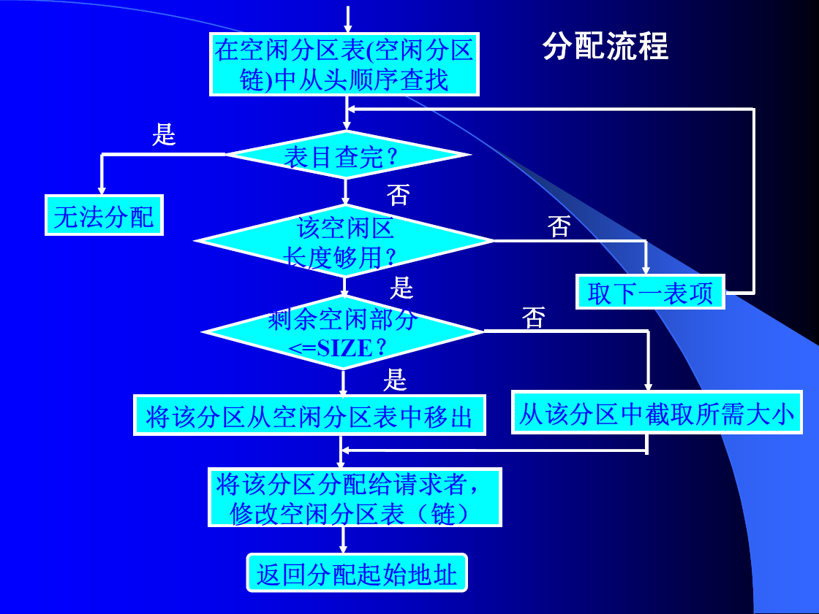
分配存储器
连续分配方式
离散分配方式
单一连续分配
固定分区分配
动态分区分配
动态重定位分配
3. 分区分配操作
1) 分配内存

Slide 77
分配存储器
连续分配方式
离散分配方式
单一连续分配
固定分区分配
动态分区分配
动态重定位分配
3. 分区分配操作
2) 回收内存
当一个进程（或程序）释放其所占内存区时，系统将首先检查回收区是否与其它空闲区相邻，若相邻则合并成一个空闲区，否则，将回收区插入空闲分区表（或空闲分区链）中的适当位置
回收情况： A. 只有前邻空闲区
B. 只有后邻空闲区
C. 既有前邻空闲区又有后邻空闲区
D. 没有邻接空闲区
根据不同情况，A、B、C有不同的合并策略

Slide 78
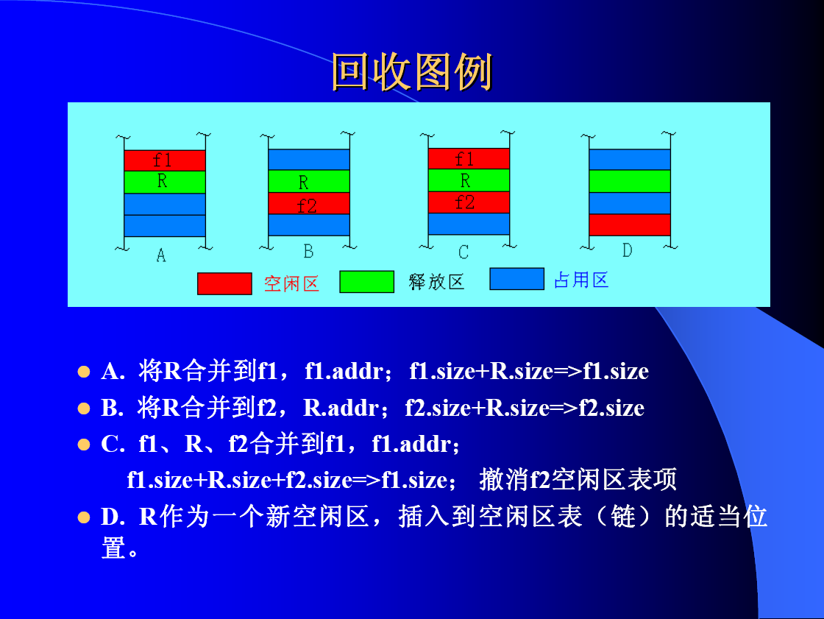
分配存储器
连续分配方式
离散分配方式
单一连续分配
固定分区分配
动态分区分配
动态重定位分配
3. 分区分配操作
2) 回收内存

Slide 79
分配存储器
连续分配方式
离散分配方式
单一连续分配
固定分区分配
动态分区分配
动态重定位分配
基于顺序搜索的动态分区分配算法
基于索引的动态分区分配算法
顺序搜索：依次搜索空闲分区链上的空闲分区，去找满足需要的空闲分区
常用到的分配算法有：
首次适应算法(first-fit)
下次适应算法(next-fit) 即循环首次适应法
最佳适应算法(best-fit)
最坏适应算法(worst-fit)

Slide 80
分配存储器
连续分配方式
离散分配方式
单一连续分配
固定分区分配
动态分区分配
动态重定位分配
基于顺序搜索的动态分区分配算法
基于索引的动态分区分配算法
首次适应算法
循环首次适应算法
最佳适应算法
最坏适应算法
首次适应算法的空闲分区表（或空闲分区链）是按各空闲分区首址的升序的方法组织的

Slide 81
分配存储器
连续分配方式
离散分配方式
单一连续分配
固定分区分配
动态分区分配
动态重定位分配
基于顺序搜索的动态分区分配算法
基于索引的动态分区分配算法
首次适应算法
循环首次适应算法
最佳适应算法
最坏适应算法
分配时，按空闲分区表（或空闲分区链）的先后次序，从头查找，找到符合要求的第一个分区
特点：
该算法的分配和释放的时间性能较好，较大的空闲分区可以被保留在内存高端
但随着低端分区不断划分而产生较多小分区，每次分配时查找时间开销会增大

Slide 82
分配存储器
连续分配方式
离散分配方式
单一连续分配
固定分区分配
动态分区分配
动态重定位分配
基于顺序搜索的动态分区分配算法
基于索引的动态分区分配算法
首次适应算法
循环首次适应算法
最佳适应算法
最坏适应算法
由首次适应算法演变而来
分配空闲空间时，不是从链首（或表头）开始查找，而是从上次找到的空闲分区的下一个空闲分区开始查找
需设置一起始查询指针，用来指示下一次开始查询的位置
在链表中进行循环查找
该算法使内存中的空闲区分布较均匀，可减少查找空闲块的开销，但会缺少大的空闲分区

Slide 83
分配存储器
连续分配方式
离散分配方式
单一连续分配
固定分区分配
动态分区分配
动态重定位分配
基于顺序搜索的动态分区分配算法
基于索引的动态分区分配算法
首次适应算法
循环首次适应算法
最佳适应算法
最坏适应算法
最佳适应算法的空闲分区表（或空闲分区链）按空闲区大小的升序方法组织

Slide 84
分配存储器
连续分配方式
离散分配方式
单一连续分配
固定分区分配
动态分区分配
动态重定位分配
基于顺序搜索的动态分区分配算法
基于索引的动态分区分配算法
首次适应算法
循环首次适应算法
最佳适应算法
最坏适应算法
分配时，按空闲分区表（或空闲分区链）的先后次序，从头查找，找到符合要求的第一个分区。就说明它是最适合的（即最佳的）
大的空闲区可以被保留下来
这种算法最大的缺点是分割后的空闲区将会很小，直至无法使用，造成浪费

Slide 85
分配存储器
连续分配方式
离散分配方式
单一连续分配
固定分区分配
动态分区分配
动态重定位分配
基于顺序搜索的动态分区分配算法
基于索引的动态分区分配算法
首次适应算法
循环首次适应算法
最佳适应算法
最坏适应算法
克服最佳适应算法把空闲区切割得大小的缺点
每次分配时，总是将最大的空闲区切去一部分分配给请求者，其依据是当一个很大的空闲区被切割了一部分后可能仍是一个较大的空闲区。避免了空闲区越分越小的问题
最坏适应算法的空闲分区表（或空闲分区链）是按各空闲分区大小的降序方法组织的（从大到小的顺序）

Slide 86
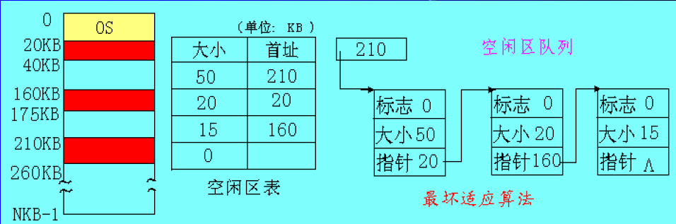
分配存储器
连续分配方式
离散分配方式
单一连续分配
固定分区分配
动态分区分配
动态重定位分配
基于顺序搜索的动态分区分配算法
基于索引的动态分区分配算法
首次适应算法
循环首次适应算法
最佳适应算法
最坏适应算法
分配时总是取空闲分区表（或空闲分区链）中的第一项，若大小不能满足申请者的要求，则表示系统中无满足要求的空闲区，分配失败；否则，分配。

Slide 87
分配存储器
连续分配方式
离散分配方式
单一连续分配
固定分区分配
动态分区分配
动态重定位分配
基于顺序搜索的动态分区分配算法
基于索引的动态分区分配算法

Slide 88
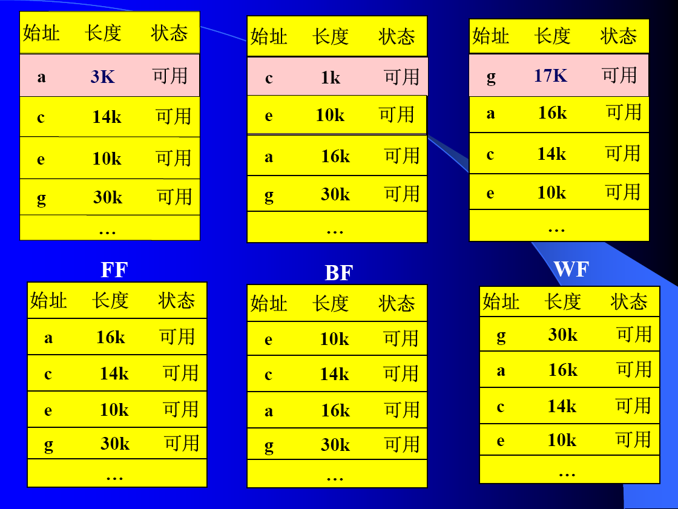
分配存储器
连续分配方式
离散分配方式
单一连续分配
固定分区分配
动态分区分配
动态重定位分配
基于顺序搜索的动态分区分配算法
基于索引的动态分区分配算法

Slide 89
分配存储器
连续分配方式
离散分配方式
单一连续分配
固定分区分配
动态分区分配
动态重定位分配
基于顺序搜索的动态分区分配算法
基于索引的动态分区分配算法
在可变分区管理中,如主存256KB,其中顶端20K被OS所占.有如下作业序列:
作业 1 80K
2 100K
3 56K
1 完成退出
3 完成退出
4 30K
2 完成退出
6 80K
(1)用首次适应法进行存储区的分配和回收,图示主存分配变化情况.
(2)用最佳适应法进行存储区的分配和回收,图示主存分配变化情况.
课堂练习1

Slide 90
分配存储器
连续分配方式
离散分配方式
单一连续分配
固定分区分配
动态分区分配
动态重定位分配
基于顺序搜索的动态分区分配算法
基于索引的动态分区分配算法
为提高空闲分区搜索速度，大中型系统往往采用基于索引搜索的动态分区分配算法
快速适应算法
伙伴系统
哈希算法

Slide 91
分配存储器
连续分配方式
离散分配方式
单一连续分配
固定分区分配
动态分区分配
动态重定位分配
基于顺序搜索的动态分区分配算法
基于索引的动态分区分配算法
快速适应算法
伙伴算法
哈希算法
又称分类搜索法
将空闲分区按容量大小进行分类，每一类具有相同容量，每一类单独设立一个空闲分区链表（空闲分区的分类根据进程常用的空间大小进行划分）
系统有多个空闲分区链表
在内存中设立一张管理索引表，每个表项对应一类空闲分区，并记录该类空闲分区链表表头指针

Slide 92
分配存储器
连续分配方式
离散分配方式
单一连续分配
固定分区分配
动态分区分配
动态重定位分配
基于顺序搜索的动态分区分配算法
基于索引的动态分区分配算法
快速适应算法
伙伴算法
哈希算法
优点：查找效率高；空闲分区分配时，不产生分割，能保留大分区，也不产生内存碎片
缺点：为有效合并分区，分区归还主存算法复杂，系统开销大；分配分区以进程为单位，存在浪费；以空间换取时间

Slide 93
分配存储器
连续分配方式
离散分配方式
单一连续分配
固定分区分配
动态分区分配
动态重定位分配
基于顺序搜索的动态分区分配算法
基于索引的动态分区分配算法
快速适应算法
伙伴算法
哈希算法
固定分区限制了活动进程的数目，当进程大小与空闲分区大小不匹配时，内存空间利用率很低
动态分区算法复杂，回收空闲分区系统开销大
伙伴系统是一种折衷
分区大小为2的k次幂，k为整数，1<=k<=m,2^{m}是整个可分配内存的大小
将空闲分区按大小进行分类，每一类单独设立一个空闲分区双向链表

Slide 94
分配存储器
连续分配方式
离散分配方式
单一连续分配
固定分区分配
动态分区分配
动态重定位分配
基于顺序搜索的动态分区分配算法
基于索引的动态分区分配算法
快速适应算法
伙伴算法
哈希算法
当需要为进程分配长度为n的存储空间时，首先计算i值，使2^{i-1}<n<=2^{i}，然后在空闲分区大小为2^{i}的空闲分区双向链表中查找，找到即分配；否则在空闲分区大小为2^{i+1}的空闲分区双向链表中寻找
如存在大小为2^{i+1}的一个空闲分区，则将各分区分为相等的两个分区（伙伴），其中一个用于分配，另一个加入大小为2^{i}的空闲分区双向链表。如大小为2^{i+1}的空闲分区也不存在，则查找大小为2^{i+2}的空闲分区，并进行两次分割
一次分配可能要进行多次分割，一次回收也可能进行多次合并

Slide 95
分配存储器
连续分配方式
离散分配方式
单一连续分配
固定分区分配
动态分区分配
动态重定位分配
基于顺序搜索的动态分区分配算法
基于索引的动态分区分配算法
快速适应算法
伙伴算法
哈希算法
分配和回收的性能取决于查找空闲分区的位置和分割、合并空闲分区的时间
时间性能比分类搜索算法差，比顺序搜索算法好
空间性能远优于分类搜索算法，但比顺序搜索算法略差

Slide 96
分配存储器
连续分配方式
离散分配方式
单一连续分配
固定分区分配
动态分区分配
动态重定位分配
基于顺序搜索的动态分区分配算法
基于索引的动态分区分配算法
快速适应算法
伙伴算法
哈希算法
分类搜索算法和伙伴系统算法中，对每一类空闲分区，单独设立空闲分区链表
随空闲分区链表的增多，查找开销增加，时间性能降低
建立以空闲分区大小为关键字的哈希表

Slide 97
分配存储器
连续分配方式
离散分配方式
单一连续分配
固定分区分配
动态分区分配
动态重定位分配
1.拼接/紧凑
可变式分区也有零头问题。在系统不断地分配和回收中，必定会出现一些不连续的小的空闲区，称为外零头。虽然可能所有零头的总和超过某一个作业的要求，但是由于不连续而无法分配
解决零头的方法是拼接（或称紧凑），即向一个方向（例如向低地址端）移动已分配的作业，使那些零散的小空闲区在另一方向连成一片
分区的拼接技术，一方面是要求能够对作业进行重定位，另一方面系统在拼接时要耗费较多的时间

Slide 98
分配存储器
连续分配方式
离散分配方式
单一连续分配
固定分区分配
动态分区分配
动态重定位分配
1.拼接/紧凑

Slide 99
分配存储器
连续分配方式
离散分配方式
单一连续分配
固定分区分配
动态分区分配
动态重定位分配
2.动态重定位
需硬件(重定位寄存器R)支持 ,该R中放程序在内存始址。执行时，访问的内存地址是相对地址与重定位寄存器中的地址相加而形成的
地址变换过程是在程序执行期间，随着对每条指令和数据的访问而自动进行的，故称动态重定位
进行“紧凑”处理时，不需对程序进行改动，只要修改重定位寄存器的值，即程序在内存中新的起始地址就可以

Slide 100
分配存储器
连续分配方式
离散分配方式
单一连续分配
固定分区分配
动态分区分配
动态重定位分配
2.动态重定位

Slide 101
分配存储器
连续分配方式
离散分配方式
单一连续分配
固定分区分配
动态分区分配
动态重定位分配
回顾:动态分区分配算法

Slide 102
分配存储器
连续分配方式
离散分配方式
单一连续分配
固定分区分配
动态分区分配
动态重定位分配
3.动态重定位分区分配算法

Slide 103
分配存储器
连续分配方式
离散分配方式
单一连续分配
固定分区分配
动态分区分配
动态重定位分配
分区的存储保护
1）采用上下界限寄存器
作业X分配在60K-124K的分区内。OS将分区的上、下界置入上下界寄存器R上，R下。在运行过程中，将作业所形成的每一个访问存储器的物理地址D同上下界限寄存器中的内容相比较，如果不满足：下界<=D<上界，则产生地址中断，由OS进行处理。

Slide 104
分配存储器
连续分配方式
离散分配方式
单一连续分配
固定分区分配
动态分区分配
动态重定位分配
分区的存储保护
2）采用基址、限长寄存器
采用上下界限寄存器保护是在物理地址一端设置一对寄存器进行保护，也可以在逻辑地址一端设置一对寄存器实现存储保护， 基址寄存器也起重定位的作用，存放该分区的起始地址，限长寄存器存放分配给作业的分区的大小

Slide 105
分配存储器
连续分配方式
离散分配方式
单一连续分配
固定分区分配
动态分区分配
动态重定位分配
分区的存储保护
3)采用保护键
按块分配，一个作业各块相连，并给该作业分配一个键号，填入该作业的各块的保护键中(这个保护键相当于锁)；并把该键号置入PSW的保护键字段(相当于钥匙)。当程序执行时，如所访问的保护键与钥匙不匹配，则产生保护键违例中断

Slide 106
分配存储器
连续分配方式
离散分配方式
单一连续分配
固定分区分配
连续分配
动态分区分配
分配存储器
可重定位分区分配
分页存储管理方式
离散分配
分段存储管理方式

Slide 107
分页存储管理的提出
连续分配方式
离散分配方式
分页存储管理方式
分段存储管理方式
分区存储管理的主要问题是碎片问题。
造成这个问题的主要原因是用户程序装入内存时要求连续性，为解决这个问题，提出了分页存储管理技术。
特点：离散分配

Slide 108
分页的概念
连续分配方式
离散分配方式
分页存储管理方式
分段存储管理方式
进程的地址空间划分成大小相等的页（页面）；
内存划分成与页面大小相等的块（物理块、页框）；
程序加载时，每页对应内存中的一块，这些块不必连续

Slide 109
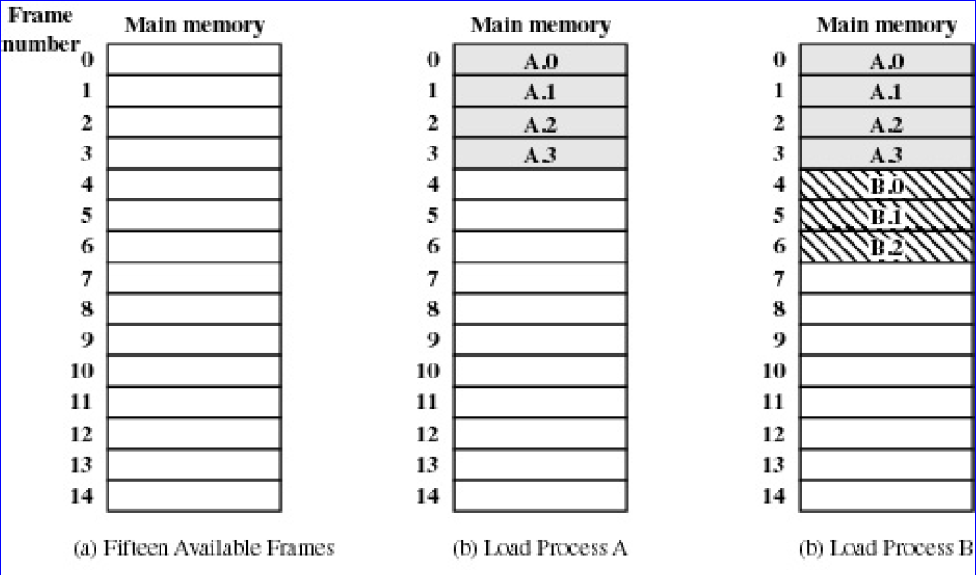
分配存储器
连续分配方式
离散分配方式
分页存储管理方式
分段存储管理方式

Slide 110
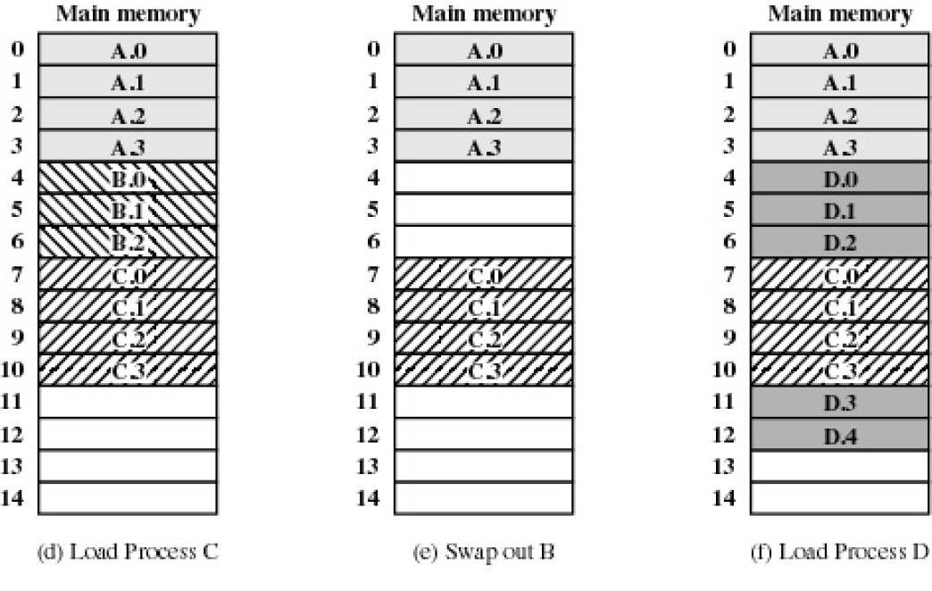
分配存储器
连续分配方式
离散分配方式
分页存储管理方式
分段存储管理方式

Slide 111
分页存储管理的基本方法
连续分配方式
离散分配方式
分页存储管理方式
分段存储管理方式
页面：将一个进程的逻辑地址空间分成若干个大小相等的片，称为页面或页
物理块：把内存空间分成与页面相同大小的若干个存储块，称为(物理)块或页框(frame)
页内碎片：由于进程的最后一页经常装不满一块而形成了不可利用的碎片，称之为“页内碎片”
逻辑概念
物理概念

Slide 112
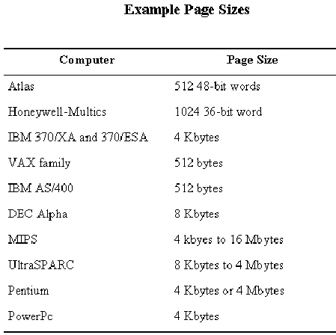
页面大小
连续分配方式
离散分配方式
分页存储管理方式
分段存储管理方式

Slide 113
分页地址结构
连续分配方式
离散分配方式
分页存储管理方式
分段存储管理方式
分页地址中的地址结构如下：
31
12
11
0
页号P | 位移量W
对某特定机器，其地址结构是一定的。若给定一个逻辑地址空间中的地址为A，页面的大小为L，则页号P和页内地址d可按下式求得：

Slide 114
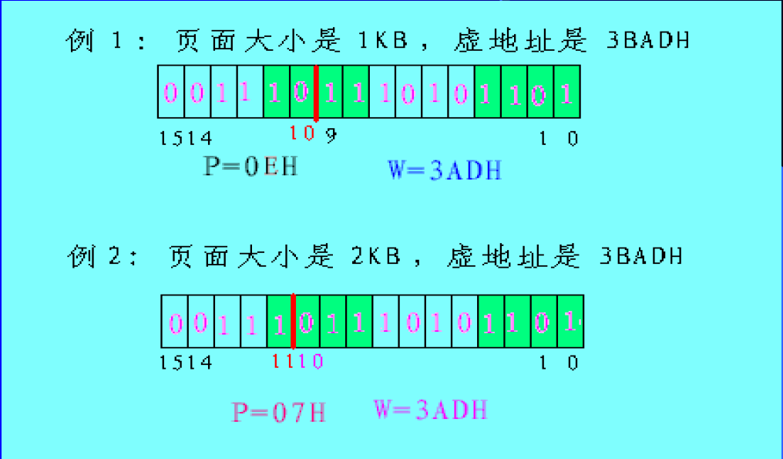
分页地址结构
连续分配方式
离散分配方式
分页存储管理方式
分段存储管理方式

Slide 115
分配存储器
连续分配方式
离散分配方式
分页存储管理方式
分段存储管理方式
分页存储管理的基本方法
2.地址结构
例：设虚地址为(357101)₈ 每一块为128字节
128＝2⁷
(357101)₈＝(011, 101, 111, 00 1, 000, 001)₂
1 6 7 4 1 0 1
偏移为(101)₈, 页号为(1674)₈

Slide 116
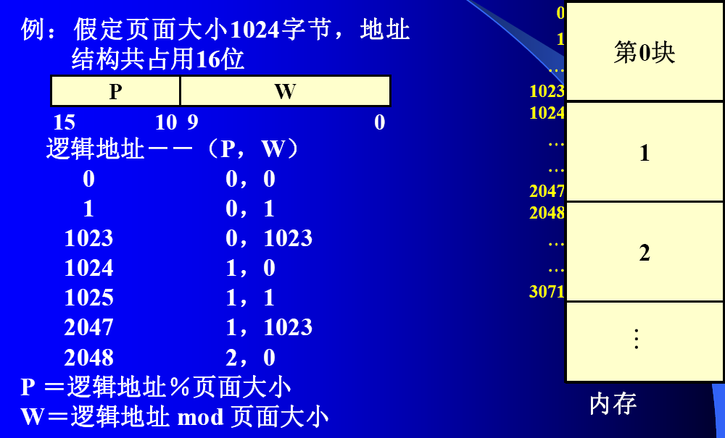
分配存储器
连续分配方式
离散分配方式
分页存储管理方式
分段存储管理方式
分页存储管理的基本方法
2.地址结构

Slide 117
分配存储器
连续分配方式
离散分配方式
分页存储管理方式
分段存储管理方式
分页存储管理的基本方法
3.页表
系统为每个进程建一张页表，其在内存的起始地址和长度记录在该进程的PCB中
在实际的系统中，为了节省存储空间，在页表中可以省去页号这一项

Slide 118
分配存储器
连续分配方式
离散分配方式
分页存储管理方式
分段存储管理方式
分页存储管理的基本方法
3.页表

Slide 119
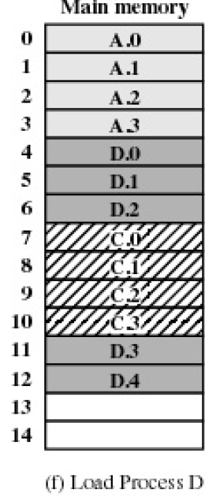
分配存储器
连续分配方式
离散分配方式
分页存储管理方式
分段存储管理方式
分页存储管理的基本方法
3.页表

Slide 120
分配存储器
连续分配方式
离散分配方式
分页存储管理方式
分段存储管理方式
分页存储管理的基本方法
3.页表
作业地址空间
0
mov Ax (2500)
0页
0块
100
1k
1k
1块
页号
块号
2k
mov AX (2500)
2块
0
2
3k
2k
1页
1
3
3块
2500
4k
2500－1024×2＝452
2
8
2页
3k
8k
页表
页 →1k
分3页
123
8块
9k

Slide 121
分配存储器
连续分配方式
离散分配方式
分页存储管理方式
分段存储管理方式
地址变换机构
实现从逻辑地址到物理地址的转换
将逻辑地址中的页号转换为物理地址中的块号（页内地址和块内物理地址一一对应）
借助页表完成（页面映射表的作用就是实现从页号到物理块号的变换）

Slide 122
分配存储器
连续分配方式
离散分配方式
分页存储管理方式
分段存储管理方式
地址变换机构
1）虚地址（逻辑地址、程序地址）以十六进制、八进制、二进制的形式给出
将虚地址转换成二进制的数；
按页的大小分离出页号和位移量（低位部分是位移量，高位部分是页号）；
将位移量直接复制到内存地址寄存器的低位部分；
以页号查页表，得到对应页装入内存的块号，并将块号转换成二进制数填入地址寄存器的高位部分，从而形成内存地址。

Slide 123
分配存储器
连续分配方式
离散分配方式
分页存储管理方式
分段存储管理方式
地址变换机构
2）虚地址以十进制数给出
页号＝虚地址/页大小
位移量＝虚地址mod 页大小
以页号查页表，得到对应页装入内存的块号
内存地址＝块号×页大小＋位移量

Slide 124
分配存储器
连续分配方式
离散分配方式
分页存储管理方式
分段存储管理方式
地址变换机构
1. 基本的地址变换机构
整个系统中设置一个页表寄存器，存放页表在内存的始址和页表的长度。当调度某进程执行时，将PCB中的页表的始址和长度装入页表寄存器中。
执行内存访问指令时，逻辑地址至物理地址的地址变换过程由硬件(动态地址变换机构DAT)实现

Slide 125
分配存储器
连续分配方式
离散分配方式
分页存储管理方式
分段存储管理方式
地址变换机构
1. 基本的地址变换机构
图 分页系统的地址变换机构

Slide 126
分配存储器
连续分配方式
离散分配方式
分页存储管理方式
分段存储管理方式
例：
P(页)
d (偏移)
虚地址(页)
2
452
页表地址reg
页
块
页表长
页表始址
0
2
实地址
1
3
+
+
8
452
2
8
123
8644
9k
…

Slide 127
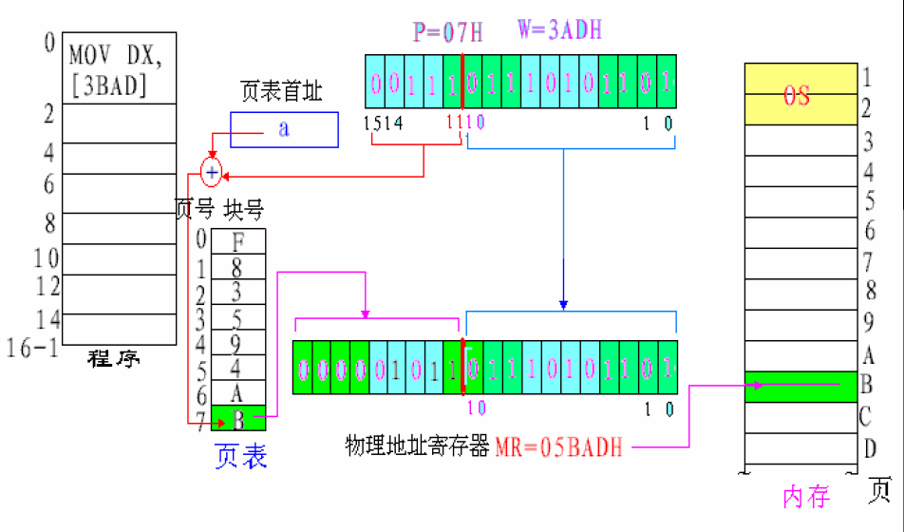
分配存储器
连续分配方式
离散分配方式
分页存储管理方式
分段存储管理方式
范例：页面大小为2KB

Slide 128
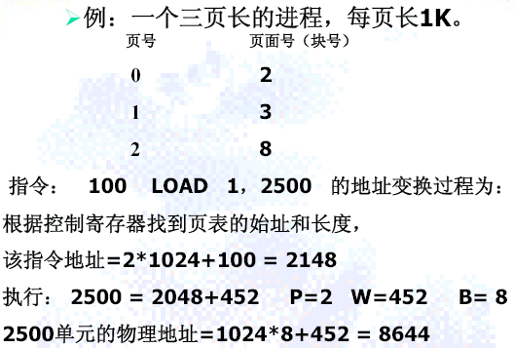
分配存储器
连续分配方式
离散分配方式
分页存储管理方式
分段存储管理方式

Slide 129
地址变换机构
连续分配方式
离散分配方式
分页存储管理方式
分段存储管理方式
每执行一条指令，至少要访问内存两次。一次是到内存中访问页表；一次是形成物理地址后，到该内存单元中取指令或数据。这样，存取速度降低一倍，将会影响整个系统的使用效率
为提高速度，增设联想寄存器（也称快表，可按内容并行查找的快速寄存器，比内存贵，容量小），将作业中最常用的页块号置入高速缓存，提高查表速度
一般说，快表若含有8-16项，就可达到较高命中率
存放页表部分内容的快速存贮器称为联想存贮器，联想存贮器中存放的部分页表称为“快表”

Slide 130
具有快表的地址变换机构
连续分配方式
离散分配方式
分页存储管理方式
分段存储管理方式

Slide 131
访问内存的有效时间
连续分配方式
离散分配方式
分页存储管理方式
分段存储管理方式
内存有效访问时间（ Effective Access Time ，简称为EAT）：进程发出指定逻辑地址的访问请求，经过地址变换，在内存中找到实际的物理地址单元并取出数据，所需花费的总时间
假设访问一次主存时间为t，在基本分页存储管理方式下，EAT=t+t=2t

Slide 132
访问内存的有效时间
连续分配方式
离散分配方式
分页存储管理方式
分段存储管理方式
引入快表，涉及到命中率问题
命中率：使用快表并在其中查找到所需页面表项的比率
此时 EAT=a*λ+(t+ λ)(1-a)+t，其中， λ是查找快表时间，a是命中率
设λ为20ns，t为100ns，则
命中率（%）a | 优先访问时间EAT
0 | 220
50 | 170
80 | 140
90 | 130
98 | 122

Slide 133
两级和多级页表
连续分配方式
离散分配方式
分页存储管理方式
分段存储管理方式
引入两级或多级页表的原因：
现代的计算机系统，都支持非常大的逻辑地址空间
页表会变得很大，占用相当大的内存
页表所需的内存是连续的，更加难以实现
解决方案：
1、对页表采用离散方式存储，但还是需要比较多的空间
2、只将部分页表装入内存，其余留在磁盘上，需要时再调入

Slide 134
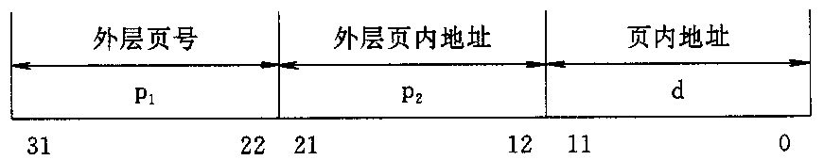
两级和多级页表
连续分配方式
离散分配方式
分页存储管理方式
分段存储管理方式
对于两级页表，是将页表再进行分页，并离散地将各个页面分别存放在不同的物理块中，同样也要为离散分配的页表再建立一张页表，称为外层页表。逻辑地址结构可描述如下：

Slide 135
两级和多级页表
连续分配方式
离散分配方式
分页存储管理方式
分段存储管理方式

Slide 136
两级和多级页表
连续分配方式
离散分配方式
分页存储管理方式
分段存储管理方式
具有两级页表的地址变换机构

Slide 137
两级和多级页表的优缺点
连续分配方式
离散分配方式
分页存储管理方式
分段存储管理方式
优点：通过对页表进行离散分配的方法，解决了对大页表不需要连续空间存储问题。
缺点：内存占用空间并没有减少，相反却略微增加了少许。
怎么办？对页表采用请求调页策略

Slide 138
分页存储管理
连续分配方式
离散分配方式
分页存储管理方式
分段存储管理方式
32位的计算机，两级页表可满足需要；
更多位的计算机呢？比如64位的计算机，如果仍旧采用两级页表，会有什么问题呢？
外层页表庞大
解决方案：将外层页表进行分页处理，目前很多的计算机都采用了3级或者4级的页表结构

Slide 139
两级和多级页表
连续分配方式
离散分配方式
分页存储管理方式
分段存储管理方式
对于64位的机器，如果页面大小仍采用4 KB即2¹² B，那么还剩下52位，假定仍按物理块的大小(2¹²位)来划分页表，则将余下的40位用于外层页号。此时在外层页表中可能有1024 G个页表项，要占用4096GB的连续内存空间。必须采用多级页表，将外层页表再进行分页，也是将各分页离散地装入到不相邻接的物理块中，再利用第2级的外层页表来映射它们之间的关系。
对于64位的计算机，如果要求它能支持2^{６４}(=1844744 TB)规模的物理存储空间，则即使是采用三级页表结构也是难以办到的；而在当前的实际应用中也无此必要。近两年推出的64位OS中，把可直接寻址的存储器空间减少为45位长度左右，利用三级页表结构实现分页存储管理

Slide 140
分页存储管的优缺点
连续分配方式
离散分配方式
分页存储管理方式
分段存储管理方式
优点：
1）有效解决存储器零头问题，没有外碎片，每个内碎片不超过页面大小，能在更高程度上进行多道程序设计，从而提高了存储器和CPU利用率。
2）一个程序不必连续存放。
3）由于页的大小相等，内存的分配、回收简单。
缺点：
1）要求程序全部装入内存，才能执行，作业的动态地址空间受内存限制。
2）动态地址变换增加了计算成本，降低了CPU速度。
3）表格占用空间，管理表格费时。
4）存在页内碎片。

Slide 141
分段存储管理方式的引入
连续分配方式
离散分配方式
分页存储管理方式
分段存储管理方式
存储管理方式从固定分区分配到动态分区分配，进而到分页存储管理，主要发展动力是提高内存利用率
引入分段存储管理方式， 主要是为了满足用户和程序员的下述一系列需要：
方便编程
信息共享
信息保护
动态增长
动态链接

Slide 142
分段存储管理方式的引入
连续分配方式
离散分配方式
分页存储管理方式
分段存储管理方式
一个用户程序往往由几个程序段（主程序、子程序和函数）所组成，当一个程序装入内存时，按段进行分配，每个段的大小是不相等的。
程序地址的组成：S：W
例:
S1：XXXX
S2：XXXX
S3: XXXX

Slide 143
分段系统的基本原理
连续分配方式
离散分配方式
分页存储管理方式
分段存储管理方式
一个段可定义为一组逻辑信息，如子程序，数组或工作区，(分段是程序中自然划分的一组逻辑意义完整的信息集合，它是用户在编程时决定的)。因此，每个作业的地址空间是由一些分段构成的，每段都有自己的名字，且都是一段连续的地址空间。

Slide 144
分段系统的基本原理
连续分配方式
离散分配方式
分页存储管理方式
分段存储管理方式
作业的地址空间被划分成若干段，每个段定义了一组逻辑信息
整个作业的地址空间是二维的
0
0
0
0
Call
Load
store
Y:
D:
C:
…
…
…
…
…
…
…
1k
…
500
300
200
Main (主程序)
分段X (子程序)
分段A (数据)
分段B (工作区)

Slide 145
分段系统的基本原理
连续分配方式
离散分配方式
分页存储管理方式
分段存储管理方式
分段地址中的地址具有如下结构：
段号 | 段内地址
31 16 15 0
分段程序已得到许多编译程序的支持，编译程序能自动根据源程序的情况产生若干个段

Slide 146
分段系统的基本原理
连续分配方式
离散分配方式
分页存储管理方式
分段存储管理方式
每段分配一个连续的存储空间
不同段，可以离散装入内存不同分区
段表——段映射表，每个作业一个，实现逻辑段到物理内存区的映射

Slide 147
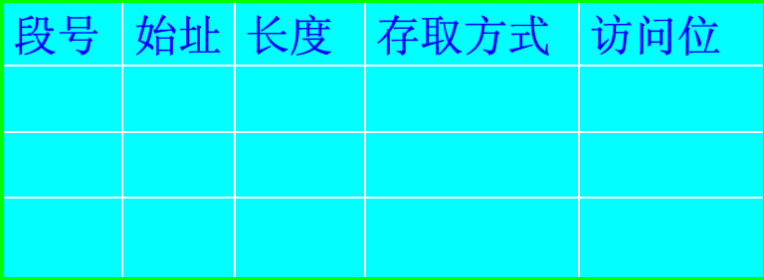
分段系统的基本原理
连续分配方式
离散分配方式
分页存储管理方式
分段存储管理方式

Slide 148
分段系统的基本原理
连续分配方式
离散分配方式
分页存储管理方式
分段存储管理方式

Slide 149
分段系统的基本原理
连续分配方式
离散分配方式
分页存储管理方式
分段存储管理方式

Slide 150
分段系统的基本原理
连续分配方式
离散分配方式
分页存储管理方式
分段存储管理方式
段式管理可以采用地址转换机制进行越界保护和存取控制保护
越界保护。段表控制寄存器中存放的段表长度、在段表中设置的段长可进行越界保护
存取控制保护。可在段表中设置存取权限项实现存取控制保护

Slide 151
分页和分段的主要区别
连续分配方式
离散分配方式
分页存储管理方式
分段存储管理方式
共同点：离散分配方式，通过地址映射机构实现地址变换
主要区别：
段是信息的逻辑单位，用户可见，长度可变；页是信息的物理单位，用户透明，长度固定
段式：若干独立的逻辑空间构成进程的非连续逻辑空间，二维地址空间；页式：一维地址空间。
段式：物理空间不连续，但段内连续；页式：物理空间不连续。
分页是系统管理的需要；分段是为了更好满足用户的需要

Slide 152
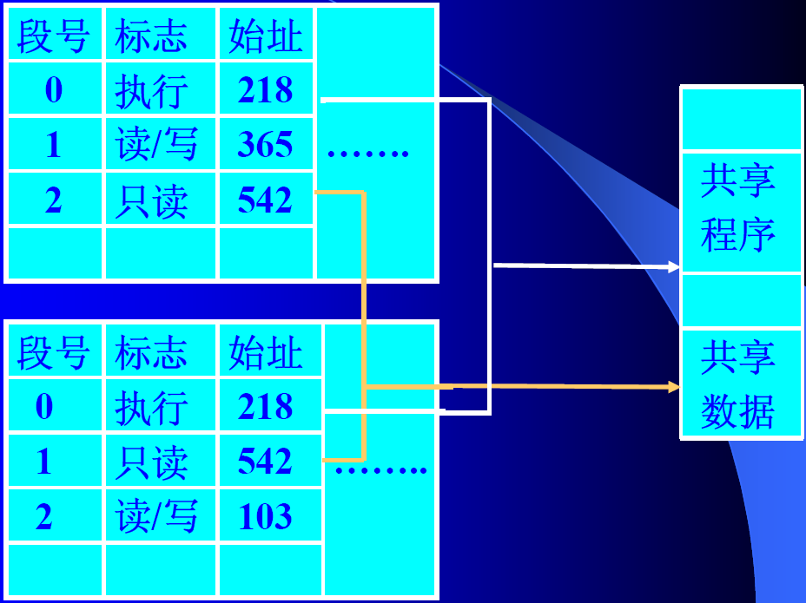
分配存储器
连续分配方式
离散分配方式
分页存储管理方式
分段存储管理方式
信息共享
由于用户的共享要求是以段为单位的，所以段式管理的信息共享较易实现。
段的共享

Slide 153
分配存储器
连续分配方式
离散分配方式
分页存储管理方式
分段存储管理方式
信息共享
实例分析
一个多用户系统，可容纳40个用户，他们都执行一个文本编辑程序，文本编辑程序有160KB的代码和另外40KB的数据区，请分别用分页存储（页面大小为4KB）和分段存储方式来说明各进程的页表和段表结构以及它们是如何实现信息共享的。

Slide 154
分配存储器
连续分配方式
离散分配方式
分页存储管理方式
分段存储管理方式
信息共享
分页中实现共享

Slide 155
分配存储器
连续分配方式
离散分配方式
分页存储管理方式
分段存储管理方式
信息共享
分段中实现共享

Slide 156
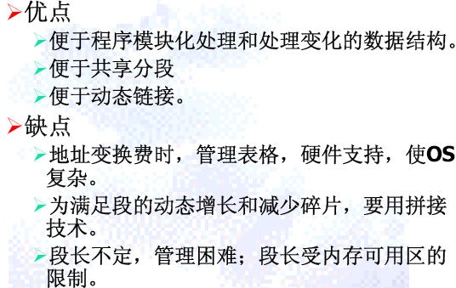
分配存储器
连续分配方式
离散分配方式
分页存储管理方式
分段存储管理方式
分段存储管理方案的评价

Slide 157
分配存储器
连续分配方式
离散分配方式
分页存储管理方式
分段存储管理方式
段页式存储管理方式
分段结构具有逻辑上清晰的优点，但它的一个致命弱点是每个段必须占据主存储器的连续区域，于是，要装入一个分段时可能要移动已在主存储器中的信息。
为了克服这个缺点，可兼用分段和分页的方法，构成段页式存储管理。
每个作业仍按逻辑分段，但对每一段不是按单一的连续整体存放到存储器中，而是把每个段再分成若干个页面，每一段不必占据连续的主存空间，可把它按页存放在不连续的主存块中。

Slide 158
分配存储器
连续分配方式
离散分配方式
分页存储管理方式
分段存储管理方式
段页式存储管理方式
1. 基本原理
逻辑地址空间分段，段内分页，内存分块（页框），存储管理的分配单位是：物理块（页框）
地址结构：段号，页号，页内偏移地址。
每个作业一张段表，每段一张页表。地址变换：先查段表，再查该段的页表。

Slide 159
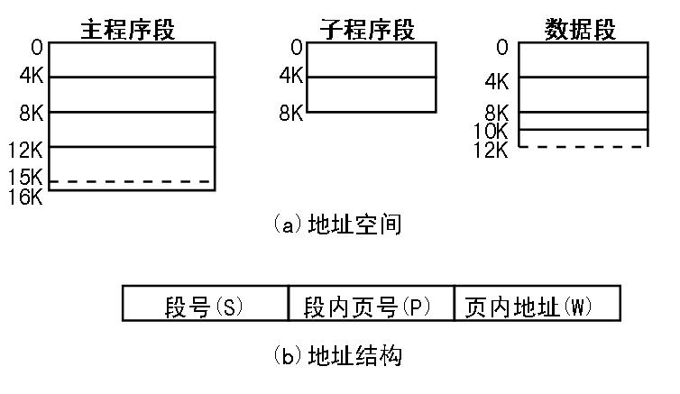
分配存储器
连续分配方式
离散分配方式
分页存储管理方式
分段存储管理方式
段页式存储管理方式
1. 基本原理
作业地址空间和地址结构

Slide 160
分配存储器
连续分配方式
离散分配方式
分页存储管理方式
分段存储管理方式
段页式存储管理方式
1. 基本原理
段表的内容略有变化：不再是段
的内存始址和段长，而是页表始
址和页表长度
图 利用段表和页表实现地址映射

Slide 161
分配存储器
连续分配方式
离散分配方式
分页存储管理方式
分段存储管理方式
段页式存储管理方式
2. 地址变换过程
段页式系统中的地址变换机构

Slide 162
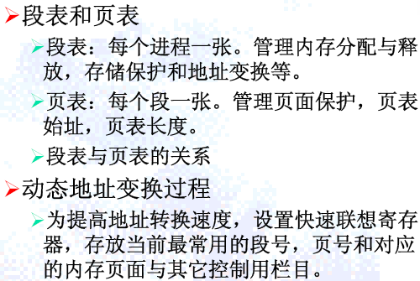
分配存储器
连续分配方式
离散分配方式
分页存储管理方式
分段存储管理方式
段页式存储管理方式

Slide 163
作业
* 作业1．何谓静态链接及装入时动态链接和运行时的动态链接？请用VC++实现一个DLL.
作业2．为什么要引入动态重定位？如何实现？
* 作业3．为实现分页存储管理，需要哪些硬件支持？你认为以Intel 8086、MC68000、Intel 80286为芯片的微机，是否适合于实现分页管理？
作业4．分页和分段有何区别？

Slide 164
作业
作业5．在分页存储管理中，某一作业地址空间如下图所示（为10进制）。它的3个页面（页面大小为1KB）0，1，2分别被分配到主存的2，4，6块中。要求：
（1）在图中填页表内容。
（2）填指令L 1，1750 所取数1234的逻辑地址与物理地址（用二进制表示。其中页号P和块号B占5位，页内地址W占10位）。
（3）填主存中指令L 1，1750 和数据1234的地址（用十进制）。
（4）说明分页系统的地址变换过程。

Slide 165
作业
作业地址空间
（1）页表
（3）主存
页号 块号
100
1750
（2）逻辑地址
P W
物理地址
B W

Slide 166
作业
作业6
某段式存储管理系统中采用如下段表：（用十进制）
试回答：
（1）给定段号和段内地址，完成段式管理中的地址变换过程。
（2）计算[0，430]，[1，10]，[2，500]，[3，400]的内存地址，其中方号内的第一元素为段号，第二元素为段内地址。
（3）存取主存中的一条指令或数据至少要访问几次主存？

Slide 167
作业
作业7．某系统采用段页式存储管理，有关的数据结构如下图所示。
（1）说明在段页式系统中动态地址变换过程。
（2）计算虚地址69732的物理地址（用十进制表示）。
页表0
逻辑地址
段表
页表1
页表2

Slide 168
作业
作业8
某段表内容如下：逻辑地址为（2，154）、（3，4000）、（5，20）、（0，2096）的实际物理地址是多少？

Slide 169
作业
作业9
每页为1KB。假定某时刻一进程页表中页面的页号和物理块号的对照表如下：则逻辑地址0A5C(H)所对应的物理地址是什么？要求：写出主要计算过程。

Slide 170
作业
2009考研题
26．分区分配内存管理方式的主要保护措施是
A．界地址保护 B.程序代码保护 C.数据保护 D.栈保护
27.一个分段存储管理系统中，地址长度为32位，其中段号占8位，则段长最大
A．2的8次方字节 B.2的16次方字节
C.2的24次方字节 D.2的32次方字节

